Slide 1
Web测试文献讨论
思考Web测试的发展

Slide 2
目录
CONTENTS
01
小组成员及文献介绍
02
文献内容概述
03
研究过程及方法
04
结论

Slide 3
01
小组成员及文献介绍
INTRODUCTION OF THE THESIS

Slide 4
小组成员

Slide 5

文献背景
文献名: Web Service Testing Techniques: A Systematic Literature Review
作者: Israr Ghani;Wan M.N. Wan-Kadir;Ahmad Mustafa
时间: 2019年10月12日
出处: International Journal of Advanced Computer Science and Applications
如今，对松散耦合系统的持续需求使得web服务提供了基本的必要条件，以提供可适应且足以在运行时工作的解决方案，以保持系统的高质量。评估此类系统质量的基本技术之一是通过测试。
而随着web服务的迅速普及，web服务的不断进步和不断增加，web服务的测试已经成为保持web服务高质量的基本必要条件。而本文献正是基于此背景下探讨web服务测试的发展,并提出自己的见解的。

Slide 6

背景及意义
互联网发展
互联网的迅速兴起带动了全球范围内软件开发的浪潮,而基于Web应用的软件开发则成为领域内主流.现阶段各类行业都将目光集中于Web应用软件的开发与使用。
实际开发过程中
在实际研发流程中,测试环节必不可少.但就目前形势而言,相比于Web应用软件设计而言,Web应用软件测试的研究力度有待进一步加强。

Slide 7
02
文献概述
SUMMARY OF THE THESIS

Slide 8
文献概述
操作性
评估QoS（服务质量）属性背景
经过系统性学习了篇文献，我们了解了Web服务测试的发展方向和相关瓶颈,通过阅读本文献,
可重用性
我们知道了作者对Web测试的思考,同时对不同方法下Web测试提出了自己独特的见解。下面我们将把文献中的内容提炼出来,对其进行概述。
可维护性
当今世界,由于Web服务的迅速普及，并且这种进步正在不断发展，并且不断增长，因此Web服务的测试已成为维持高质量Web服务的基本必要条件。基于Web服务的应用程序的性能测试引起了广泛的关注。为了评估网络服务的性能，至关重要的是评估QoS（服务质量）属性，例如操作性，可重用性，可审核性，可维护性，准确性和性能,提高服务质量。
性能

Slide 9
文献概述
一
二
这项研究的目的是介绍Web服务测试技术的系统文献综述，以评估QoS属性，以使测试技术更好。为了更好地测试Web服务中的质量，本系统的文献综述旨在评估哪些QoS参数对于提供更好的质量保证是必需的。
这份系统的文献综述为行业提供了不同的测试解决方案，以决定哪种测试技术在可用资源的测试分配议程中最有效。而至于意义，可以说Web服务测试技术仍在广泛地进行改进,可供别的研究者进行系统性学习和参考。
三
四
测试Web应用程序的困难是多方面的。首先，Web应用程序通过客户机/服务器体系结构进行分发，通过（异步）HTTP请求/响应调用来同步应用程序状态。其次，它们是异构的，即Web应用程序是使用不同的编程语言开发的。所以在此文献对其进行了分析。
而且Web应用程序具有动态性；在许多情况下，它们还具有不确定性的特性。所以可知对Web应用软件进行测试,是具有挑战性的,而如何通过测试过程和测试方法来探究测试之道,从而使测试质量得到保证,如何解决现阶段的测试问题和缺陷,便是此文献具体论述点所在。

Slide 10

文献概述
总之,Web服务在软件行业中越来越流行。为了获得更高的成功率，已经提出并广泛使用了几种测试模型，框架，工具和技术，其中测试在维持Web服务的高质量中起着重要的作用。
由于存在各种各样的挑战，因此提出了全面的系统文献综述，来观察关键挑战是什么，而本文献重点是质量属性和解决Web服务中测试问题的现有解决方案。
但是，无论类型是SOAP（简单对象访问协议）还是REST（表示状态传输），测试Web服务仍然是一项艰巨的任务。
通过阅读此文,我们将认识到Web测试的技术和方法,认识Web测试当今的缺陷以及未来发展的方向,这便是此文献的概述。

Slide 11
03
研究过程及方法
PROCESS AND METHODS

Slide 12
研究过程及方法
本研究介绍了几种测试方法，模型和工具，以根据行业需求更好地提高Web服务质量。在本篇文献中，作业研究并介绍了20种最流行的Web服务测试技术和趋势测试技术，其中一些作者建议了模型和框架。
R.Casado和Z.U.Singhera提出了针对质量属性的工具和框架，例如性能互操作性，可维护性，可重用性，效率和可靠性。Jamshidi和Pooyan Pahl解释了基于SOA的服务测试的不同技术和框架，并提到了如何进一步提高服务质量。

Slide 13
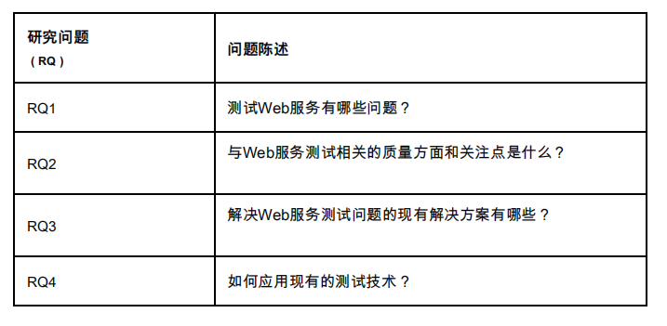
研究过程及方法
同时为了对Web服务的测试进行全面的分析，作者们在逐步分析了选定的基础研究之后，在如下中定义了研究问题。

Slide 14
研究过程及方法
操作性
安全性
在Web服务测试的自动化研究中，缺乏全面的研究。需要进行更多的研究和研究，以使用Web服务中的自动化测试类型执行一些额外的调查。
性能
将Web服务测试自动化作为Web服务测试的好坏目前还值得商榷。有一些研究提出了使用工具和框架进行Web服务测试的不同自动化测试技术。
可重用性
由于Web服务测试过程的性质，在以前的文献评论中忽略了Web服务测试中的非功能需求。所以在这一领域需要进行更多的实证研究。
Web服务测试的瓶颈是专用参数的成熟度，例如可重用性，性能，安全性，操作性，维护，可靠性和效率。

Slide 15

研究过程及方法
根据基础研究中最常见的问题和质量方面，测试的研究和实验应侧重于控制不同测试技术的操作性，性能，可靠性和效率。而其中有关SOAP和RESTful的Web服务测试，并引发了以下研究问题以及作者的思考。从而开始了分析该如何先有效的提取文献。

Slide 16
研究过程及方法
1
3
2
4
A.研究问题
C.排除研究标准
研究人员的主要兴趣是确定用于测试Web服务的未来研究活动的范围。该系统综述确定了研究项目，使其在建议的研究中更加突出。
• 研究在2010年之前发表。
• 与Web服务质量保证无关的研究论文。
• 难以分类的基于标题的研究材料是基于标题搜索并参考下一步的。
B.纳入研究标准
D.研究选择方法
• 2010年至2019年发表的论文。
• 搜索有关Web服务测试SOAP和RESTful的信息。
• 搜索以文档样式XML和RPC解决特定测试问题的论文。
• 搜索为Web服务SOAP和RESTful测试技术提供实用支持的论文。
• 与质量有关的方面以及与Web服务质量保证有关的论文。
在选择调查程序时，已经选择了基于Web服务测试的工作。最初，探索数字数据库。

Slide 17
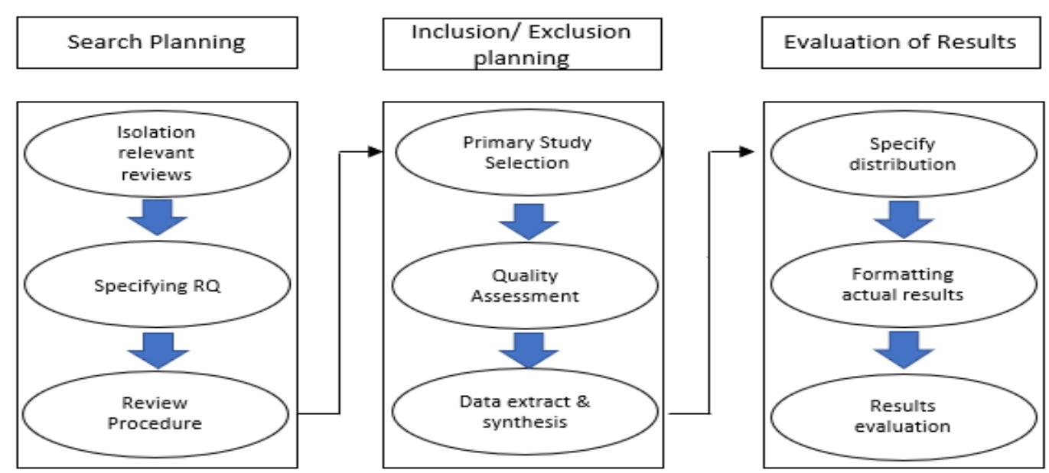
研究过程及方法
E.综合和数据提取
为了从选定的主要研究数据中提取适当的材料，已经进行了提取以解释研究所基于的研究问题。为了获得预期的结果，此类研究的建议是探索介绍和方法。
以下是所有选定的基础研究所需的分离材料：
• 所选基础研究的来源，即来自会议，标题或期刊。
• 进行的每个研究的结构。
• SOAP和RESTful测试技术的Web服务方法的优缺点。
• Web服务测试方法的支持事实。
• 提供用于Web服务测试技术的工具。
• Web服务测试技术的必要收养事实。
• 回答所选主要研究问题所需的事实。
结果和讨论部分显示了数据提取的摘要，以说明在进行适当研究时的重要性。此外，纳入了对所选主要研究和其他研究进行分类的解释，并对分类和执行过程及其流程进行了很好的描述。表述中使用了叙事综合方法，详细阐述了为选择分析而选择的主要研究方法。

Slide 18

研究过程及方法
所有研究问题都适合测试和提高通过当前方法正在探索的Web服务的质量。此外，此研究还包括一些最重要和最重要的参数，这些参数来自选定的初步研究，以确保质量。
为了实现这些目标，根据RQ1，RQ2和RQ3，而引入了一系列研究问题。作者指定了四个研究问题来分析基础研究。在使用针对Web服务测试及其类型SOAP和RESTful的现有技术对选定参数进行测试时，提出了最常见的问题。

Slide 19

研究过程及方法
RQ1和RQ2进一步阐述了对选定的常见问题的需求，这些问题涉及质量方面和有关Web服务测试的关注。参数分为两类，SLR和期刊，专题讨论会，章节。初级研究的大多数研究都使用现有技术，模型，框架和方法根据通用参数将这些分类包括在内。

Slide 20
研究过程及方法
(1).RQ1“ Web服务测试有哪些问题？”
(2).RQ2与质量有关的方面和关注点是什么？
(3).RQ3有哪些解决网络的现有解决方案服务测试问题？
(4).RQ4如何应用现有的测试技术？
A.安全性
B.表现
C.操作性
D.可维护性
.....
存在溢出来解决常见的质量相关方面，由于缺乏公认的术语。
回归测试和负载测试，安全性测试，已从这些现有技术中获得。
用来产生建议的Web服务自动测试的过程，以确保测试选择方法的质量。

Slide 21
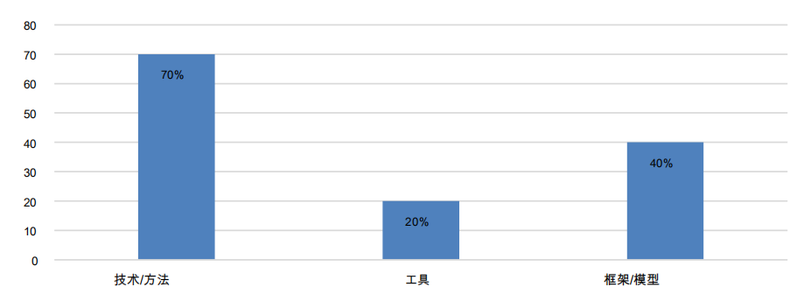
研究过程及方法
测试方法
几乎70％的测试方法声称适用于安全性，性能，可重用性以及Web服务测试的60％以上的互操作性，可维护性，可靠性和可重用性效率。对于Web服务而言，对于Web服务的适当功能及其测试而言，以有序的方式工作非常重要，因为它具有有效合并的能力和性能，操作性，可维护性，可重用性和可靠性的过程。
这些参数显示了有效的价值，某些技术为效率提供了解决方案。大多数研究并未讨论使用不同测试技术的实验效率，如图所示。超过55％的测试方法着重于确保Web服务中测试的效率。这项研究提出了测试方法以及代码的可维护性，安全性，效率，可重用性，可靠性，操作性，性能，这些对于确保SOAP和RESTful的Web服务测试的质量非常重要。提出的技术考虑了操作性，这对于Web服务测试至关重要。

Slide 22
研究过程及方法
测试方法
操作性和安全性是确保测试过程中系统质量的关键要素，但是大多数研究并未按照上诉的图中的分析进行考虑和讨论。对于即使不遵循40％技术的Web服务进行测试的可靠性和可重用性也是如此。以确保更好的质量测试。确保满足所有功能和非功能需求是至关重要的，无论在Web服务测试期间是否预先定义了这些要求。
通过这些可以看出,有70％的作品受到不同技术或方法的支持，其中20％的作品提出了为Web服务测试目的而开发的工具。40％的研究介绍了作者建议的不同框架模型。
结果表明，几乎70％的研究支持SOAP，而30％的研究则为其提供了解释。作者使用远程过程调用（RPC）样式和Document XML样式，因为Document XML样式在执行测试时更有效，高效和可重用，特别是针对表中所示的操作性，性能，安全性和可维护性，使用不同技术或方法进行测试。

Slide 23
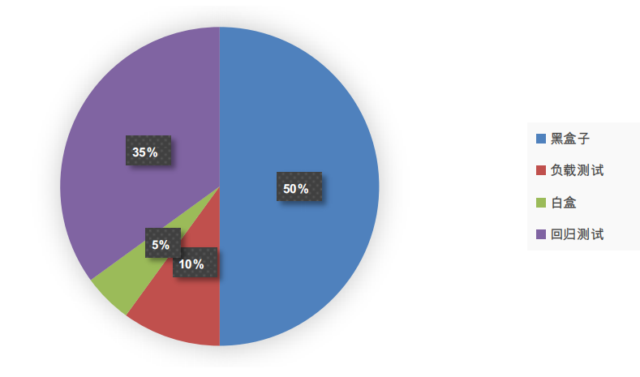
研究过程及方法
测试方法的贡献度
研究总结指出，可以通过使用现有的测试技术，模型，框架和工具，通过支持服务测试人员的能力和理解所需的职责，来进一步改进对Web服务测试的解释。但是，由于大多数建议的方法都处于早期阶段，所以大多数现有的Web服务测试技术，框架，模型和工具仍需要改进。大多数建议的技术仅提供初步结论的结果，这表明需要更加集中精力，并且需要讨论Web服务测试领域的进一步改进，特别是在质量参数(如安全性，性能)。
这篇文章发现了许多为Web服务完成的已知测试技术，例如回归测试，基于模型的测试，负载测试，基于规则的测试和性能测试。内置操作测试，被动测试，主要研究中引入的不同测试案例方法，工具和模型使Web服务测试更好，并提高了质量。研究引入了结构和操作测试技术，它显然是白盒测试系统，因为它与Web服务编程的结构相关联,所以提出了回归测试技术，以确保最新的程序或代码更改不会影响当前的结构。

Slide 24
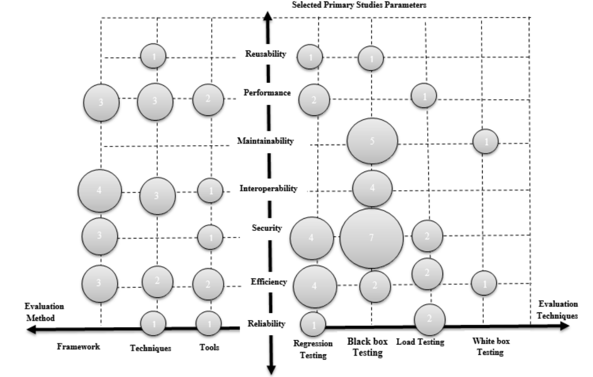
研究过程及方法

Slide 25
04
研究结论
RESEARCH CONCLUSION

Slide 26
研究结论
Web服务测试是一个重要的问题，必须合理考虑。测试必须广泛，全面并且自动化到所有重要级别（单元，黑盒，白盒，回归，负载，组件和系统级别的测试）。
为了评估Web服务的性能，必须评估QoS（服务质量）属性，例如操作性，可重用性，可审核性，可维护性，准确性和性能，以提高服务质量。不同的方法，框架，模型和工具在对七个参数的主要影响之中，这七个参数是安全性，性能，操作性，可维护性，可重用性，可靠性和效率，以评估更好的Web服务测试质量。

Slide 27

研究结论
阅读此篇文献，我们了解到，70％的Web服务测试是基于不同的测试技术而不是框架或模型执行的，以确保Web服务测试的质量更高。在利用有关系统的不同功能和非功能需求的Web服务时，此类框架和模型提供了更好的方法。端到端，服务到服务以及接口到接口测试这三个主要级别的评估和测试，由于其非凡的结构，对于确保更好的Web服务质量非常重要。
这是因为，最关心的方面是用户需要具有新更改的更好的图形用户界面（GUI），并提供与用户计算机的兼容性，互操作性和性能。需要注意的其他重要方面可能包括可追溯性，兼容性和复杂性。完整性和有效性也应包括在内，以确保更好的Web服务质量。

Slide 28

谢谢大家

